Slide 1

Microsoft SQL Server 2012
User Defined Functions
Ver. 1.9.3
a cura di Marco Zucchini
© 2008 - Diritti Riservati

Slide 2

Obiettivi
User Defined Functions (UDF)

Slide 3
Funzioni definite dall’utente
Particolari funzioni scritte in T-SQL e richiamabili all’interno di una query o di una SP
Introdotte con la versione MS SQL 2000 per superare la difficoltà di utilizzo delle stored procedure all’interno di query
Esistono due tipi fondamentali di UDF
  scalari
  inline (valutate a livello di tabella)

Slide 4
Funzioni scalari
Sono quelle che danno come risultato un solo valore
Supportano il passaggio di zero o più parametri in input
Non supportano parametri in output
Il tipo ritornato è specificato nella dichiarazione della funzione

Slide 5
Creazione di una Funzione
Sintassi semplificata di una funzione scalare
CREATE FUNCTION [possessore].nome_funzione
  ( [ { @parametro tipo_dato_scalare [=default] } ] [,… n] )
RETURNS tipo_di_dato_scalare
[AS ]
BEGIN
---istruzioni_t-sql
RETURN valore_scalare
END
Specifica del tipo di dato ritornato
Istruzioni T-SQL che costituiscono il corpo della funzione
Valore ritornato
© 2009 - Marco Zucchini

Slide 6


Funzioni scalari
L’istruzione RETURN consente di specificare il valore di ritorno all’interno della funzione
Il corpo della funzione viene definito entro i limiti del blocco BEGIN END (obbligatorio nelle funzioni scalari)

Slide 7
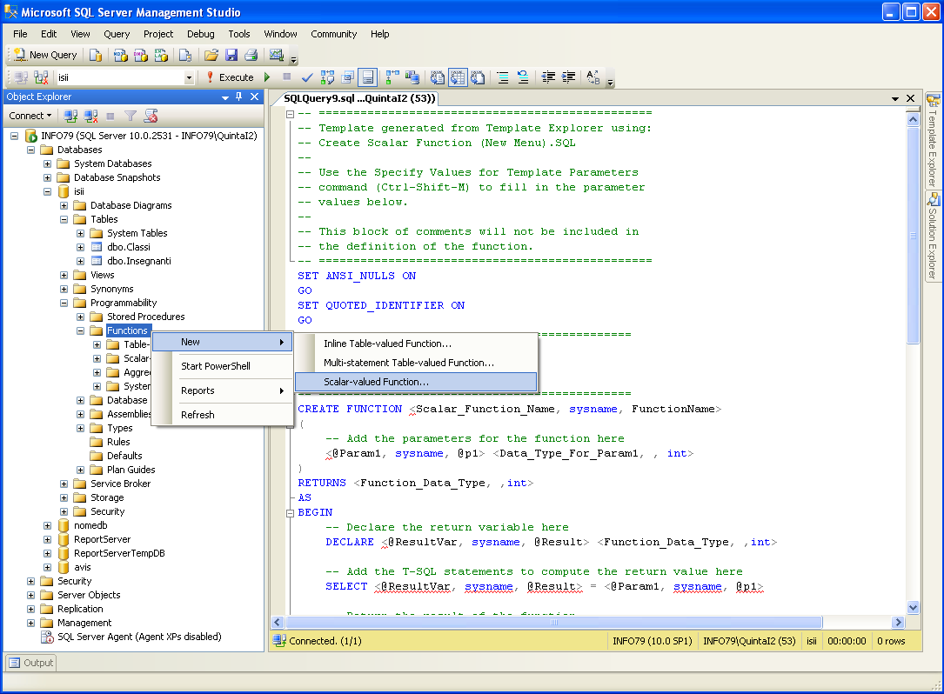
Creazione di una Funzione
© 2009 - Marco Zucchini

Slide 8
Regole di Naming delle funzioni
Prefisso
  f (indica funzione; fn è già utilizzato per le funzioni di sistema)
Denominazione : di solito associato al compito svolto dalla funzione
Esempi
f_quanti_spazi()
f_elimina_spazio_iniziale()

Slide 9
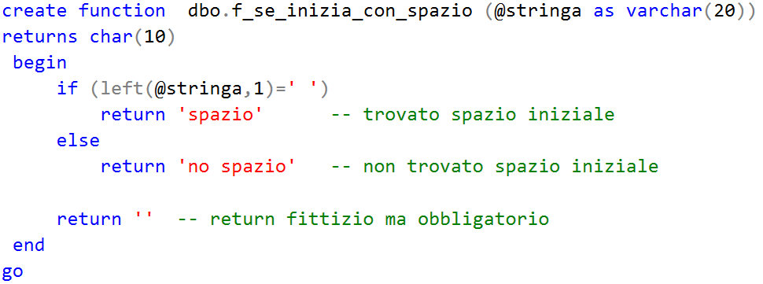
Esempio
Scrivere una funzione che determini se il primo carattere della stringa passata è uno spazio (ritorna valore 0) o no (ritorna valore 1)

Slide 10


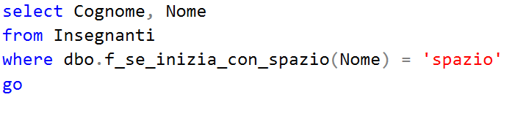

Richiamo della funzione
(da Query Editor)
IMPORTANTE: nel richiamare la funzione specificare sempre l’identificativo utente (es. dbo) prima del nome della funzione

Slide 11
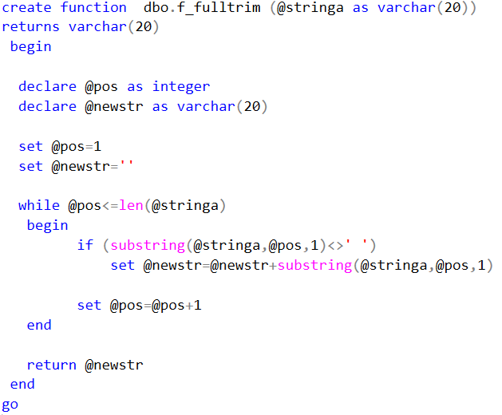
Esercizio risolto
Scrivere una funzione che restituisca una stringa passata come parametro, privata di eventuali spazi presenti in tutte le sue parti.

Slide 12
Esercizio proposto
Modificare la UDF f_fulltrim ( ) in modo che elimini da una stringa tutti i caratteri passati come secondo parametro.

Slide 13
Funzioni inline valutate a livello di tabella
Danno come risultato un insieme di record (rowset)
Supportano il passaggio di zero o più parametri in input
Restituiscono un’istruzione “SELECT” ovvero l’insieme di record generato da questa
Non occorre specificare BEGIN END

Slide 14
Creazione di una Funzione inline valutata a livello di tabella
Sintassi semplificata
CREATE FUNCTION [possessore].nome_funzione
  ( [ { @parametro tipo_dato_scalare [=default] } ] [,… n] )
RETURNS TABLE
[AS ]
RETURN istruzione_SELECT
Specifica del tipo di funzione inline
Ritorna rowset prodotto dalla SELECT

Slide 15
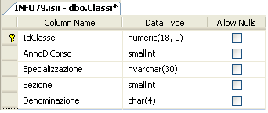
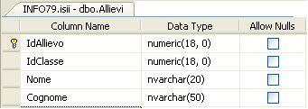
Esempio
Dato il Database ISII costituito dalle seguenti due tabelle
© 2009 - Marco Zucchini

Slide 16
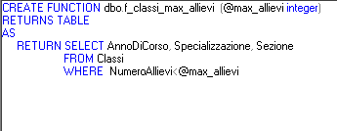
Esempio
Scrivere una funzione inline valutata a livello di tabella (f_classi_max_allievi) che ritorni il rowset costituito dall’insieme delle classi (tabella Classi) che hanno un numero di allievi inferiore a quello passato come parametro.
© 2009 - Marco Zucchini

Slide 17
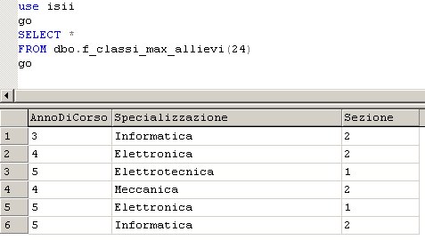
Richiamo della funzione

Slide 18
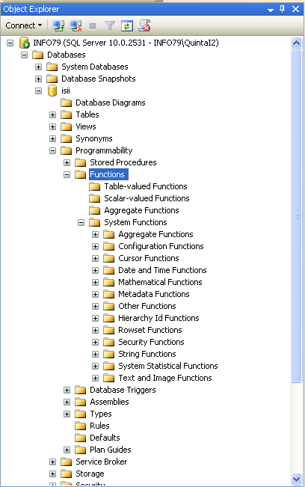
Funzioni di Sistema
Dette anche funzioni predefinite
Consentono di eseguire un’ampia gamma di operazioni
In Object Explorer sono suddivise per categorie
Non possono essere modificate

Slide 19
Importante
Le funzioni di sistema si distinguono in:
  Deterministiche: il risultato fornito non cambia se non cambiano le condizioni di base (es. Stato delle tabelle) che consentono alle query di fornire un risultato
  Non deterministiche: il risultato fornito non è predicibile a priori
  Nota: le funzioni non deterministiche non possono essere richiamate all’interno di una UDF
  Elenco di funzioni non deterministiche (Ms SqlServer 2012)
  RAND
  NEWID
  NEWSEQUENTIALID
  NEXTPTR

Slide 20
Importante
Per poter utilizzare i valori prodotti da una funzione di sistema non deterministica, procedere come segue
Implementare una View che consenta di “estrarne” i valori
Estrarre dalla View precedente un valore
CREATE VIEW Casuale
AS
SELECT rand() as r
-- Ritorna un intero casuale compreso tra @start.. @start +@width
CREATE FUNCTION f_casuale(@start as integer, @width as integer)
RETURNS integer
AS
BEGIN
RETURN @width *(SELECT r FROM Casuale) +@start
END
© 2009 - Marco Zucchini

Slide 21
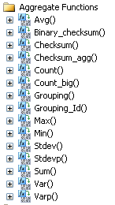
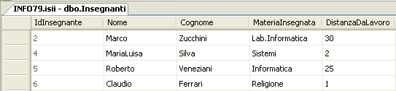
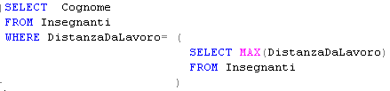

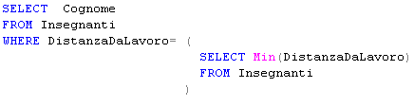


Funzioni di Sistema
Esempi
Data la seguente tabella, determinare
Insegnante con residenza più lontana da scuola
Insegnante con residenza più vicina da scuola
Distanza media delle residenze degli insegnanti da scuola
© 2009 - Marco Zucchini

Slide 22
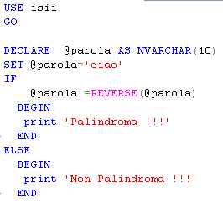
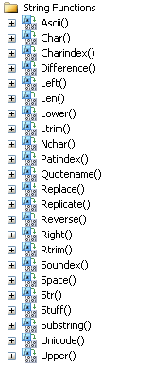

Funzioni di Sistema
Esempi
Controllare se una stringa è
palindroma
Esercizio proposto
Implementare una UDF denominata f_crea_targa che ritorni una stringa composta da 5 caratteri “casuali” secondo il seguente formato ‘LLNNN’
  L : lettera alfabetica maiuscola compresa tra A e Z
  N : valore numerico compreso tra 1 e 9

Slide 23

Soluzione
-- Ritorna una stringa di 2 caratteri alfabetici seguiti da 3 numerici
CREATE FUNCTION f_crea_targa( )
RETURNS CHAR(5)
AS
BEGIN
RETURN char(dbo.f_casuale(65,26))+
char(dbo.f_casuale(65,26))+
char(dbo.f_casuale(48,10))+
char(dbo.f_casuale(48,10))+
char(dbo.f_casuale(48,10))
END
I valori rappresentano, per ciscuna funzione:
codice ASCII iniziale ovvero primo carattere generabile
Quanti codici ASCII, a partire da quello iniziale, sono generabili
In sintesi da A..Z e da 0..9
Esempio di output prodotto

Slide 24
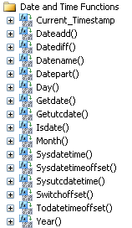
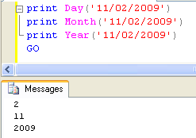
Funzioni di Sistema
mm/gg/aaaa
Esempi
Separare giorno, mese ed
anno da una stringa
rappresentante una data
Esercizio proposto
Implementare una UDF denominata f_cambia_formato_data che, fornita come parametro una data secondo il formato ‘mm/gg/aaaa’, la restituisca nel seguente formato ‘gg/mm/aaaa’

Slide 25

Soluzione
ALTER FUNCTION f_cambia_formato_data(@d as VARCHAR(10))
RETURNS VARCHAR(10)
AS
BEGIN
RETURN cast(Day(@d) AS VARCHAR(2)) + '/' +
cast(Month(@d) AS VARCHAR(2)) + '/' +
cast(Year(@d) AS VARCHAR(4))
END
Notare l’uso della funzione di sistema CAST() per convertire il valore INTEGER prodotto dalle funzioni DAY(), MONTH() e YEAR() in corrispondenti stringhe di lunghezza opportuna.
Esempio di output prodotto

Slide 26
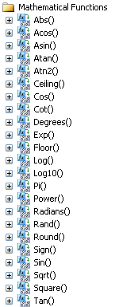
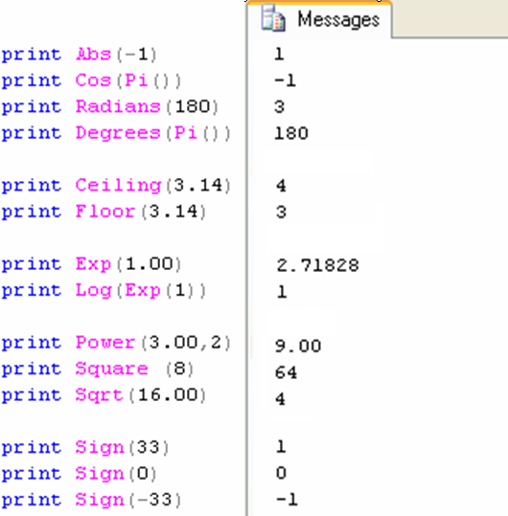
Funzioni di Sistema
Esempi
© 2009 - Marco Zucchini

Slide 27
Funzioni di Sistema
Esercizio proposto
Implementare una UDF denominata f_numeri_casuali che se opportunamente richiamata consenta di ottenere, in modo equiprobabile, un numero casuale tra i seguenti 1, 2, 5, 8, 9

Slide 28

Soluzione
-- -- Ritorna un intero casuale compreso tra 1,2,5,8,9
CREATE FUNCTION f_numeri_casuali( )
RETURNS smallint
AS
BEGIN
DECLARE @n AS integer
SET @n=100* (SELECT r FROM Casuale)
IF @n BETWEEN 0 AND 19
RETURN 1
ELSE IF @n BETWEEN 20 AND 39
RETURN 2
ELSE IF @n BETWEEN 40 AND 59
RETURN 5
ELSE IF @n BETWEEN 60 AND 79
RETURN 8
ELSE IF @n BETWEEN 80 AND 100
RETURN 9
RETURN -1
END
Vedi la View introdotta per le funzioni non deterministiche
Esempio di output prodotto
© 2009 - Marco Zucchini

Slide 29

Bibliografia
Mario De Ghetto
SQL SERVER 2008
Guida all’uso
Edizioni FAG Milano

